Slide 1
Tutorial Visual Novel Android dengan Unity
Part 15: Membuat Load Controller

Slide 2
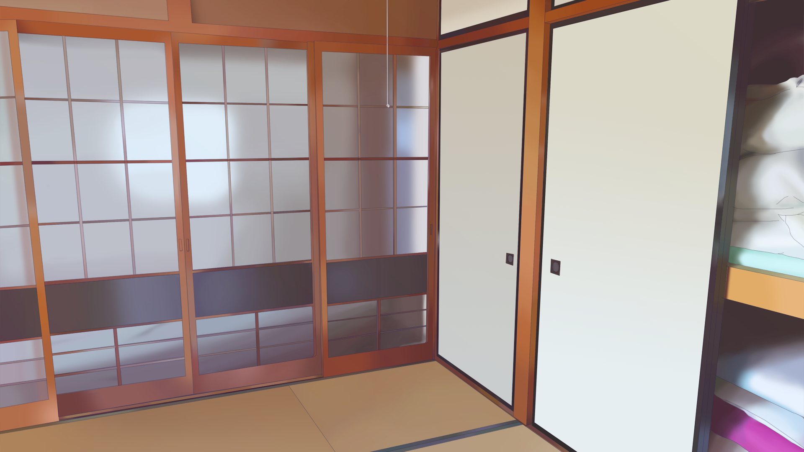
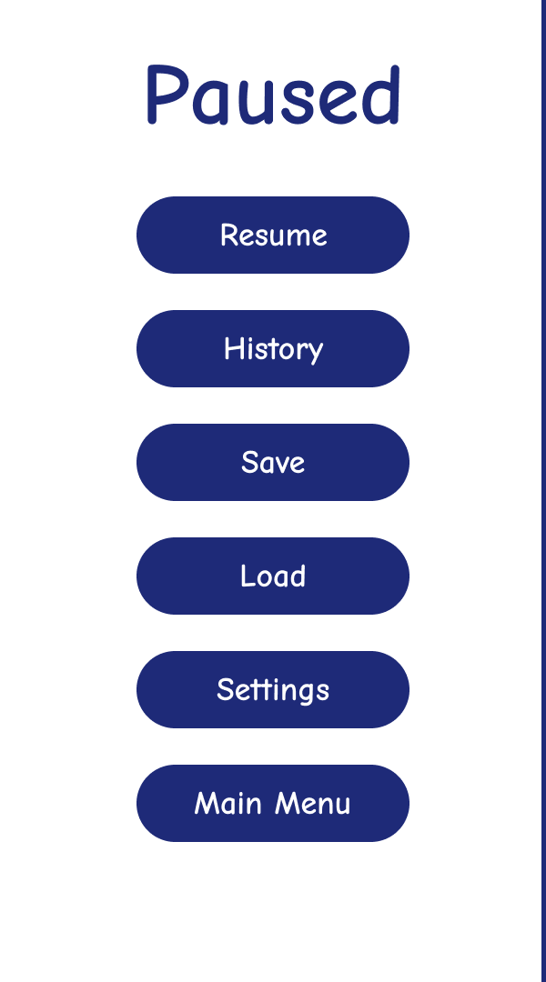
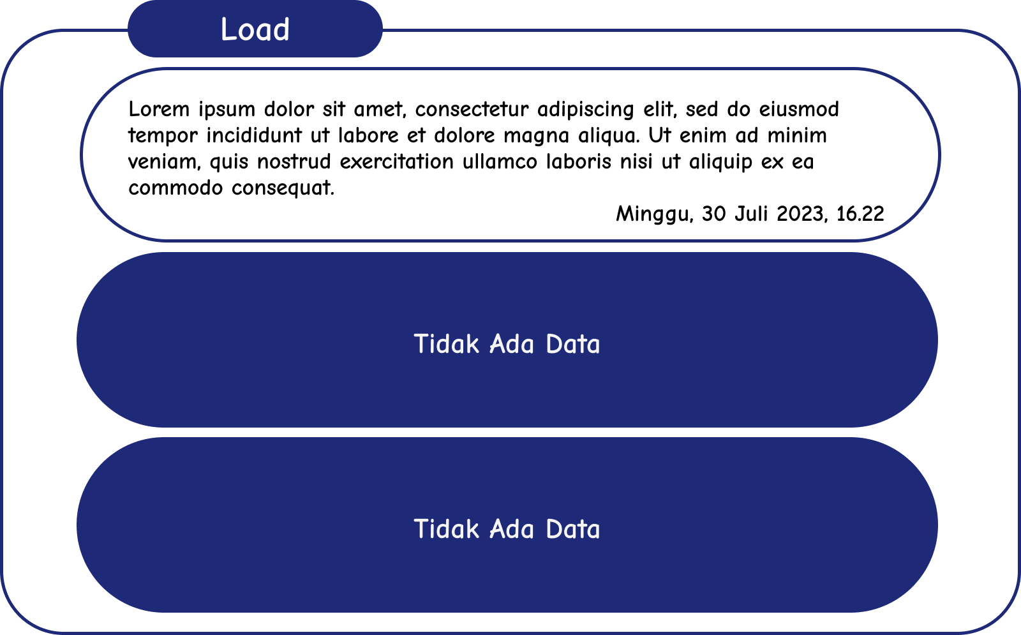
Playlist: Tutorial Visual Novel Android dengan Unity
Membuat Load
Part 15: Membuat Load

